Slide 1
种群和群落

Slide 2
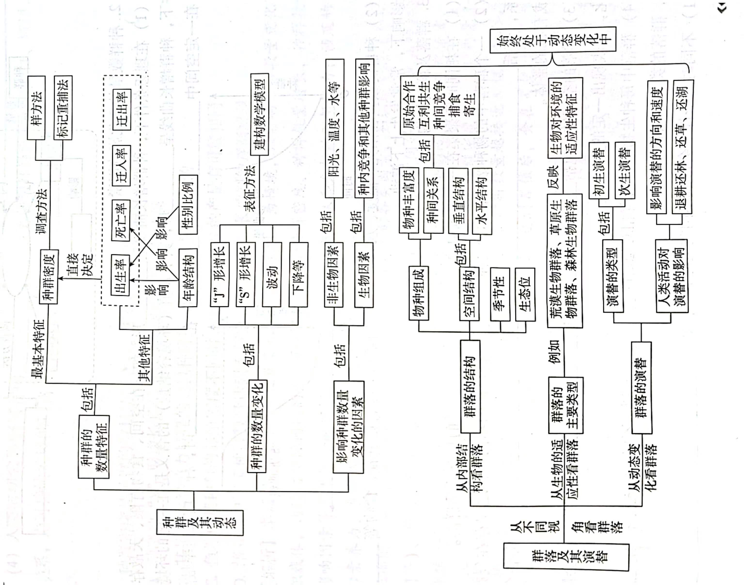

Slide 4
一、种群的数量特征
1、概念：在一定空间范围内，同种生物所有个体的集合
2、数量特征
（1）种群密度
（2）出生率、死亡率
（3）迁入率、迁出率
（4）年龄结构
（5）性别比例
样方法
标记重捕法
3、调查方法：普查法 取样调查

Slide 5
一、种群的数量特征
（1）种群密度
①概念：种群在单位面积或单位体积中的个体数
②调查方法：a 样方法（取样对象、取样原则、取样方法、计数原则）
b 标记重捕法（取样对象、计算公式）
初次捕获并标记数（M）
=
重捕获的标记个体数（m）
个体总数（N）
再次捕获的个体数（n）
c 黑光灯诱捕法

Slide 6
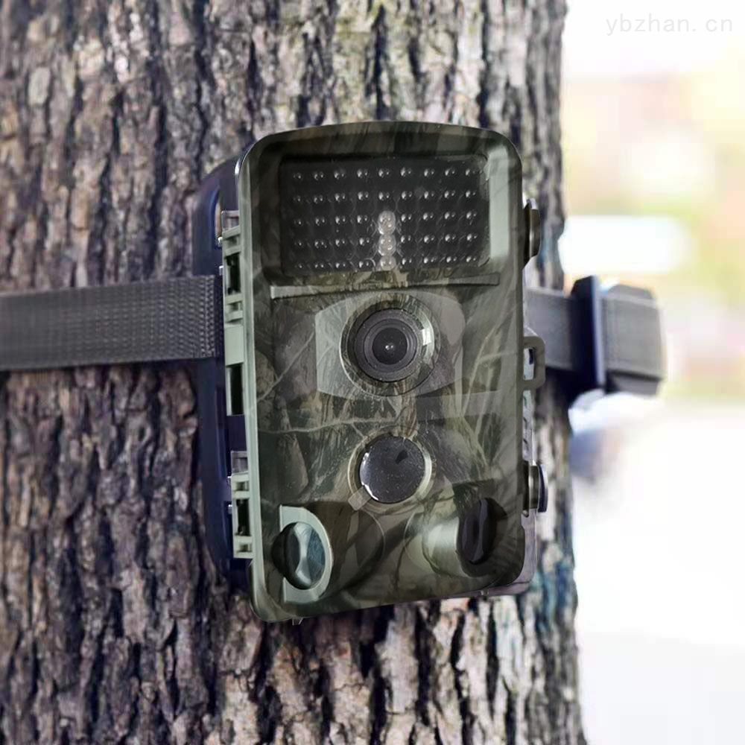
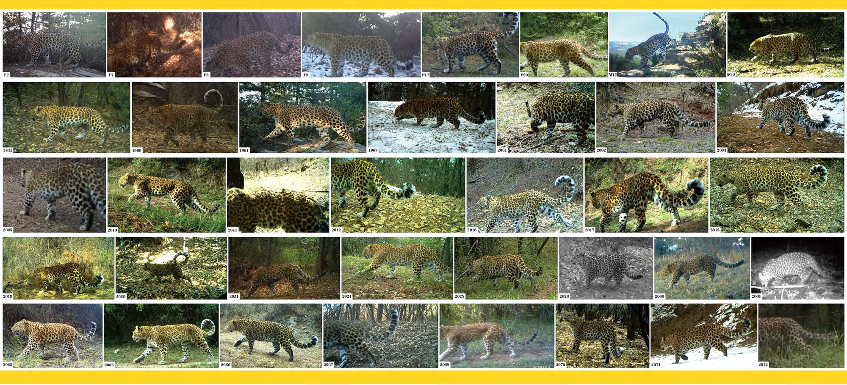
调查种群密度的其他方法
红外触发相机

Slide 7
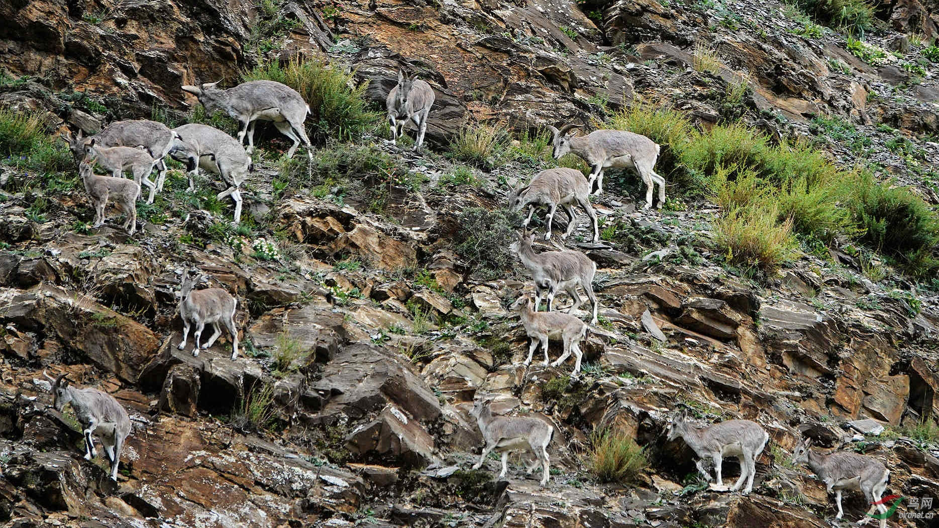
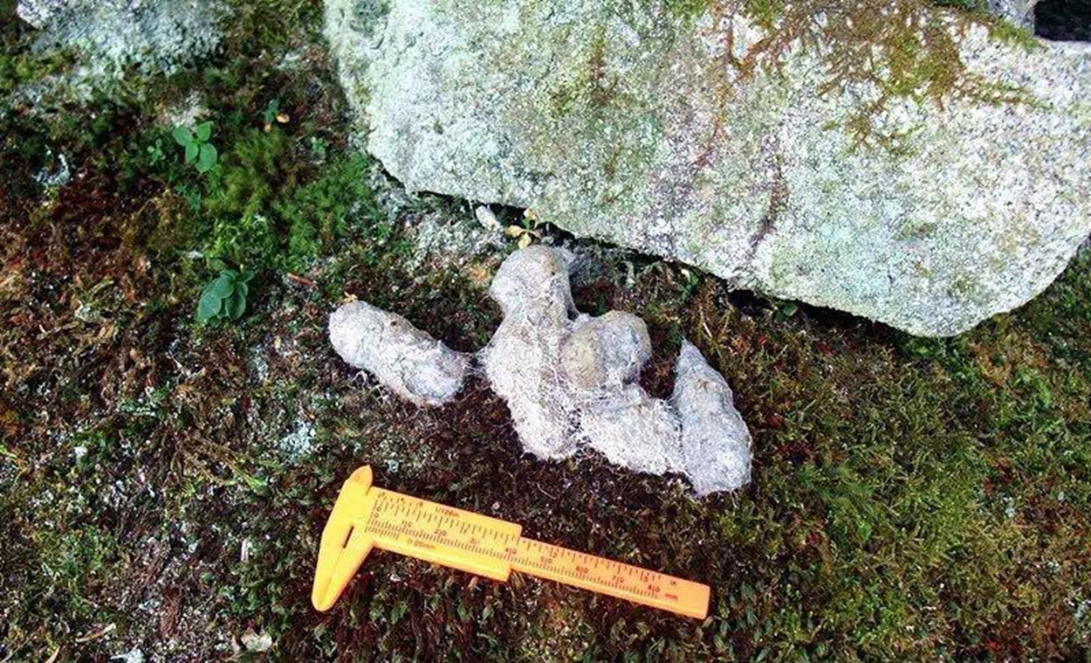
调查种群密度的其他方法
无人机航拍
微卫星DNA分子标记

Slide 8
一、种群的数量特征
（2）出生率、死亡率
单位时间内新产生(或死亡)的个体数目占该种群个体总数的比值。
（3）迁入率、迁出率
单位时间内迁入（或迁出）的个体占该种群个体总数的比值。
种群增长率：单位时间内种群增加的个体数占种群数量的比率
增长速率：种群单位时间增加的个体数

Slide 9
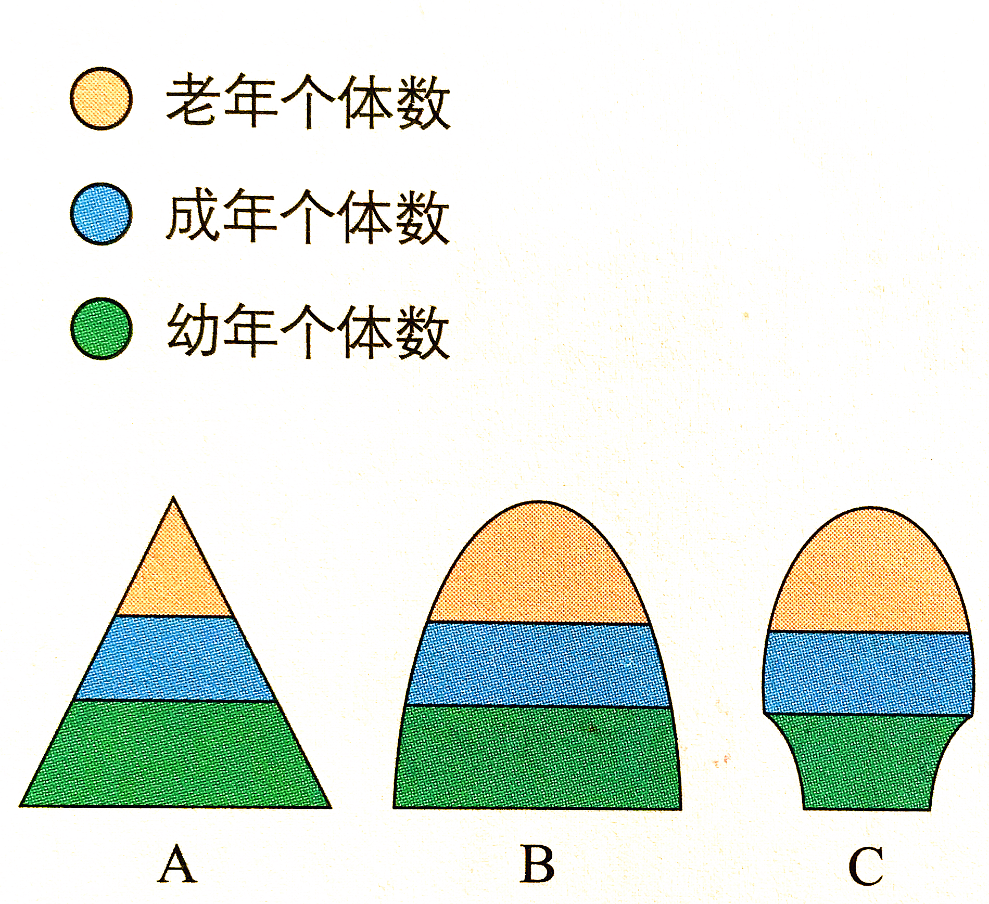
一、种群的数量特征
（4）年龄结构
年龄结构指一个种群中各年龄期的个体数目在种群中的比例
生殖后期
生殖期
生殖前期
增长型
稳定型
衰退型
出生率＞死亡率种群密度增加
出生率=死亡率种群密度稳定
出生率＜死亡率种群密度减小

Slide 10
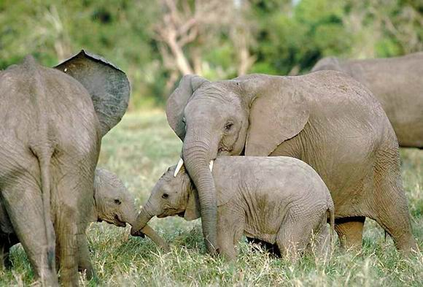
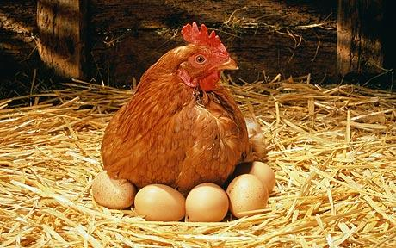
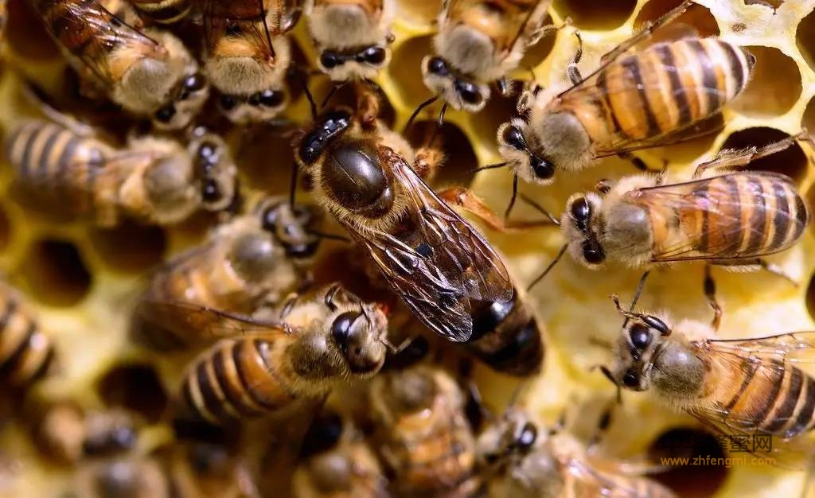
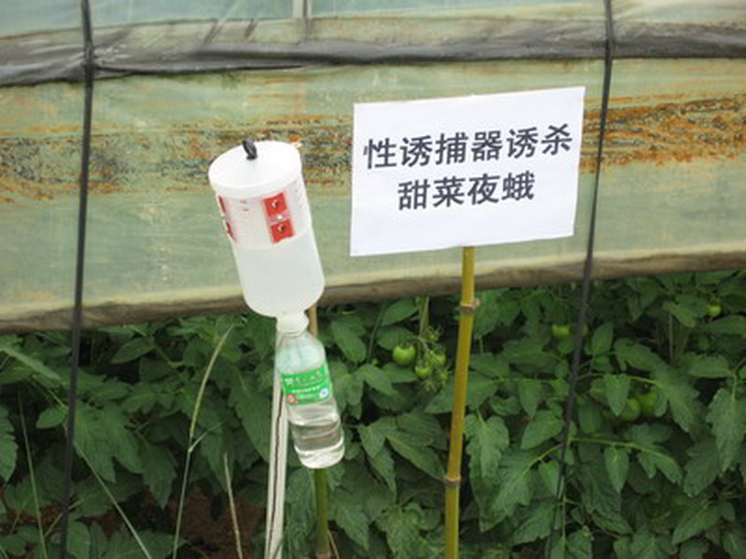
一、种群的数量特征
（5）性别比例
性别比例指种群中雌雄个体数目的比例。
雌雄相当型
多见于高等动物
雌多雄少型
多见于人工控制的种群
雌少雄多型
多见于营社会生活的昆虫

Slide 11
样方法
标记重捕法
调查方法
出生率
死亡率
直接决定
直接决定
种群密度
迁入率迁出率
预测变化方向
间接影响
影响
年龄结构
性别比例

Slide 13
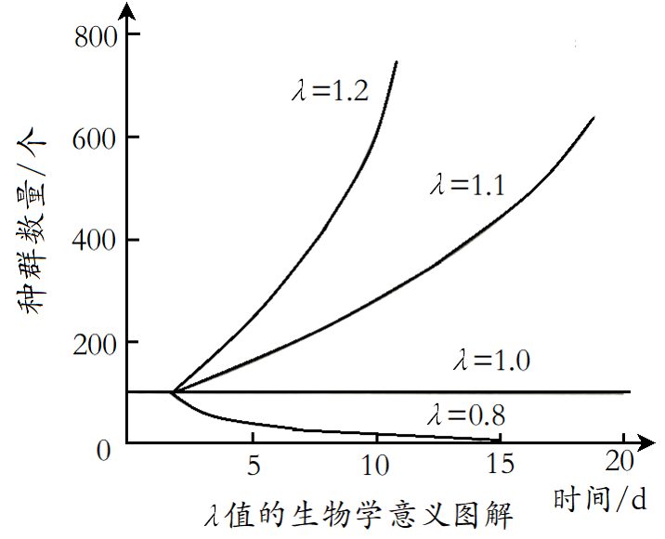
种群数量变化符合数学公式N_{t}=N₀×λ^{t} ，种群增长曲线不一定是“J”形。

Slide 14
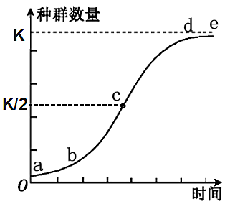
2、种群的“S”形增长
特点：①增长速率先增大后减小，
在K/2时达到最大。
②增长率逐渐减小
环境容纳量（K值）：
一定环境条件所能维持的种群最大数量称为环境容纳量，又称K值。
Notes:
K值不是一成不变的:K值会随着环境的改变而发生变化，当环境遭到破坏时，K值会下降;当环境条件状况改善时，K值会上升。
在自然资源和空间总是有限的。当种群密度增大时，种内竞争加剧，这就导致种群的出生率降低，死亡率升高。当死亡率升高至与出生率相等时，种群的增长就会停止，种群数量有时会稳定在一定水平

Slide 15
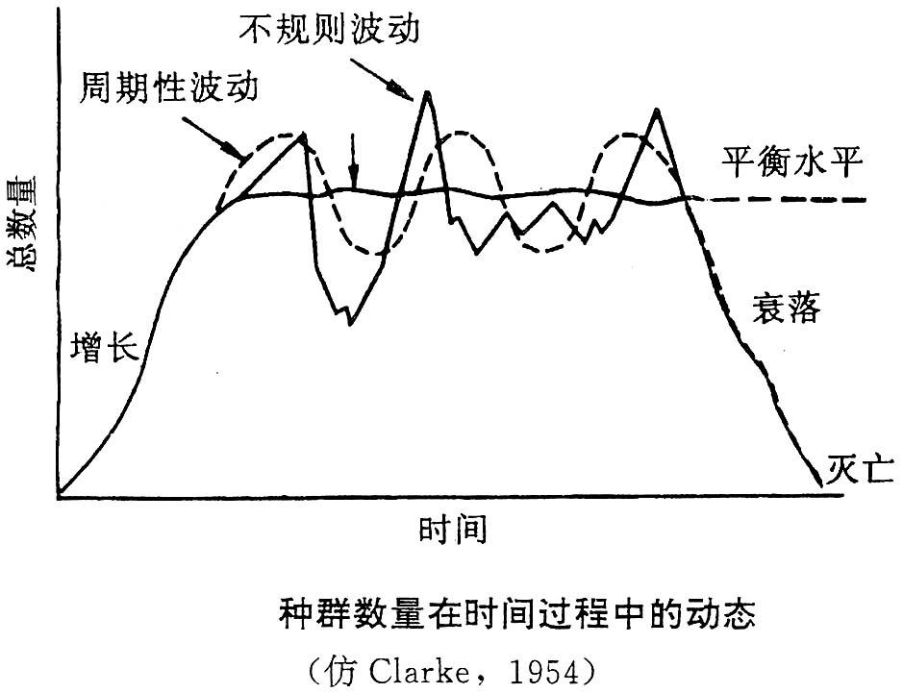

Slide 16
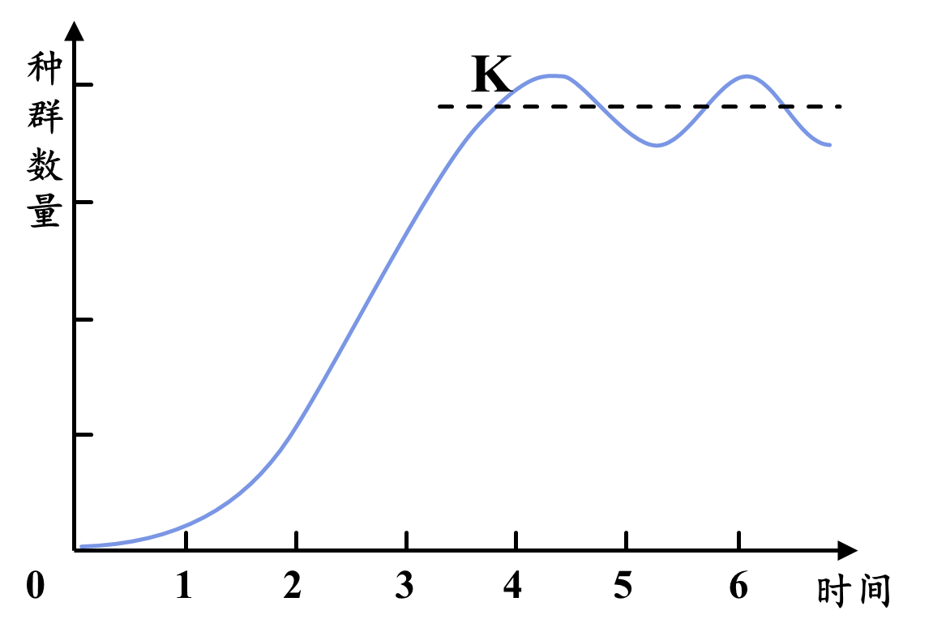

Slide 17
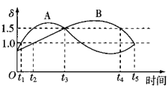
下图中A、B为某群落中的两个动物种群，曲线表示δ（δ=出生率/死亡率）随时间的变化，不考虑迁入迁出。下列叙述正确的是（ ）
A．t₃时刻A、B的种群密度相同
B．0→t₅，B种群呈“S”形曲线增长
C．t₃→t₅，B种群密度先上升后下降
D．t₃→t₅，A种群密度先上升后下降

Slide 18
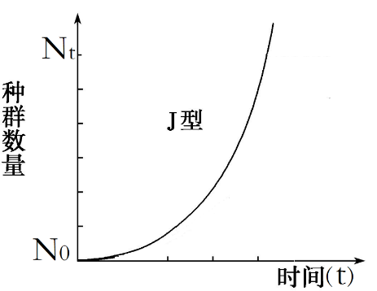
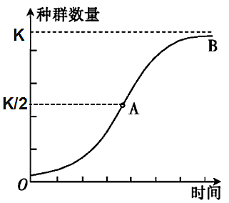
3、种群的“J”形和“S”形增长比较
 | “J”形增长 | “S”形增长
产生条件 | 食物和空间条件充裕、气候适宜、没有天敌和其他竞争物种等理想条件。 | 资源和空间有限、受气候变化影响、受其他生物制约。自然状态
增长特点 | 每个世代的种群数量以一定倍数增长，后一世代种群数量是前一世代种群数量的λ倍，种群增长速率越来越快，增长率不变。 | 种群增长速率先逐渐增大，K/2时增长最快，此后增长减缓，到K值时停止增长，增长率逐渐减小。
曲线图
联系 | “S”形增长是“J”形增长在自然界环境阻力作用下发展的必然结果

Slide 19
3、种群的“J”形和“S”形增长比较
“J”型曲线
环境阻力
种群数量
环境容纳量
“S”型曲线
0
时间
环境阻力，按自然选择学说，就表示在生存斗争中被淘汰的个体数量。

Slide 20
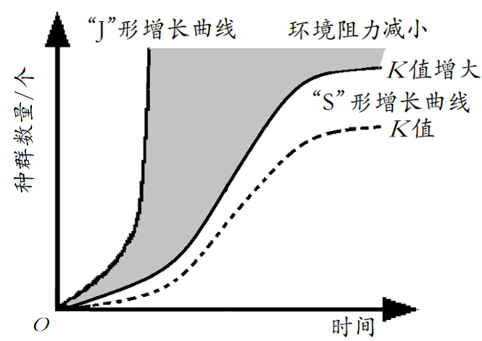
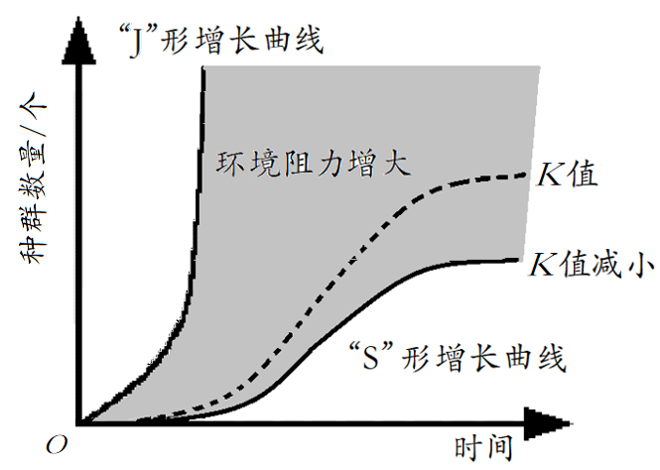
4、种群的“J”形和“S”形增长比较

Slide 21
3、K值在实践中的应用
（1）野生生物资源保护：建立自然保护区
（2）有害生物的防治：①化学物理方法控制现存害鼠的种群数量
②减少害鼠获得食物的机会降低环境容纳量
（3）资源的开发与利用：中等强度捕捞，使剩余种群数量维持在K/2

Slide 22
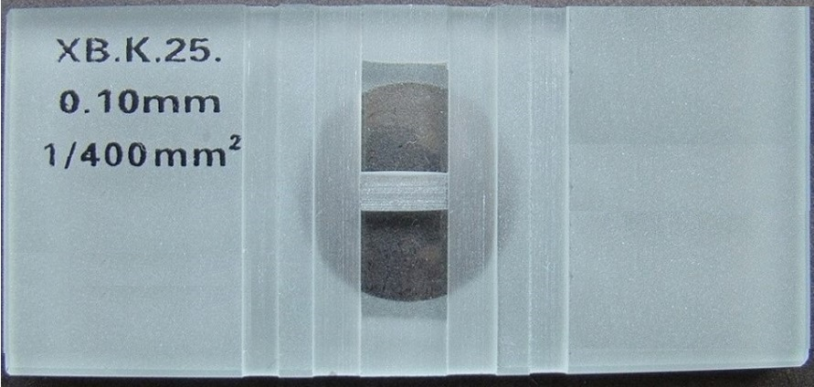
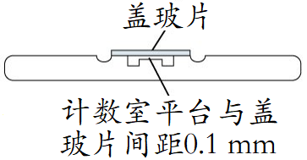
三、酵母菌种群的数量变化
1、显微镜计数法（单细胞微生物）
2、计数工具：血细胞计数板
导流凹槽
两个计数室
所在区域
血细胞计数板

Slide 23

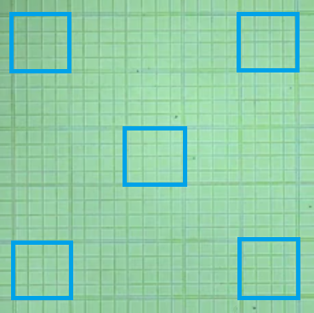
三、酵母菌种群的数量变化
大方格
放大
每个大方格的容积为0.1 mm³，即0.1 μL。

Slide 24
三、酵母菌种群的数量变化
如果每一个中格（一个计数室共25 个中格）平均有酵母菌40 个，用来计数的培养液稀释了100 倍，请估算每 1 mL原始酵母菌培养液有酵母菌多少个？
40×25÷0.1×1000×100 = 1×10⁹（个/mL）

Slide 25
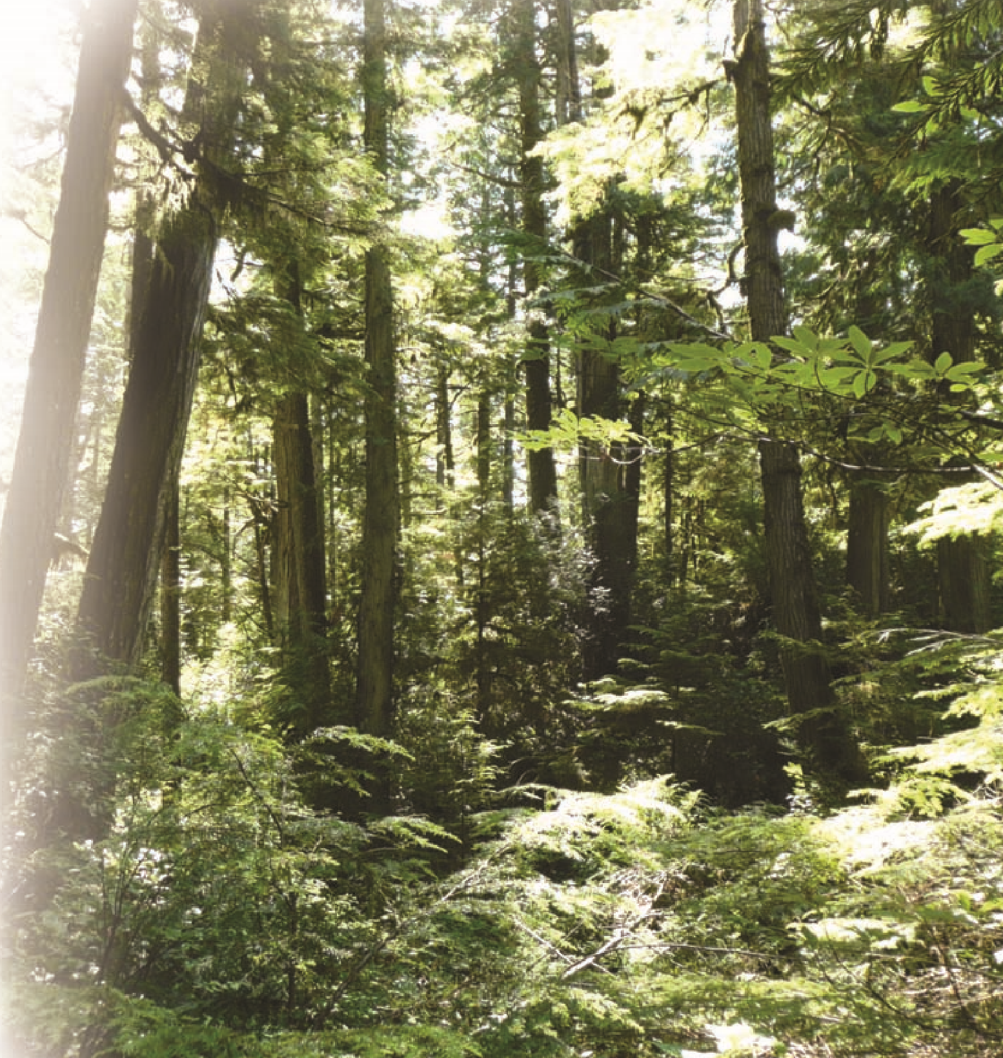
四、影响种群数量变化的因素
1、非生物因素：阳光、温度、水.....
2、生物因素:食物、天敌、竞争者......
郁闭度：林冠层遮蔽地面的程度。

Slide 26
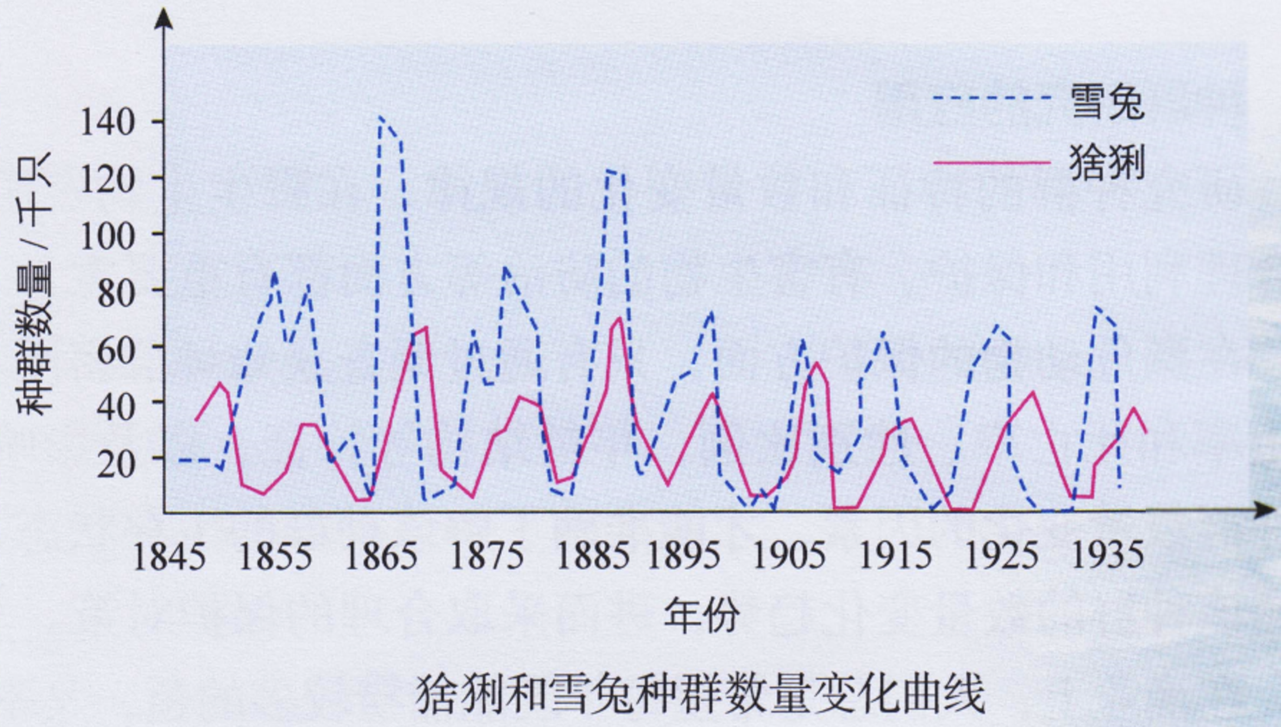
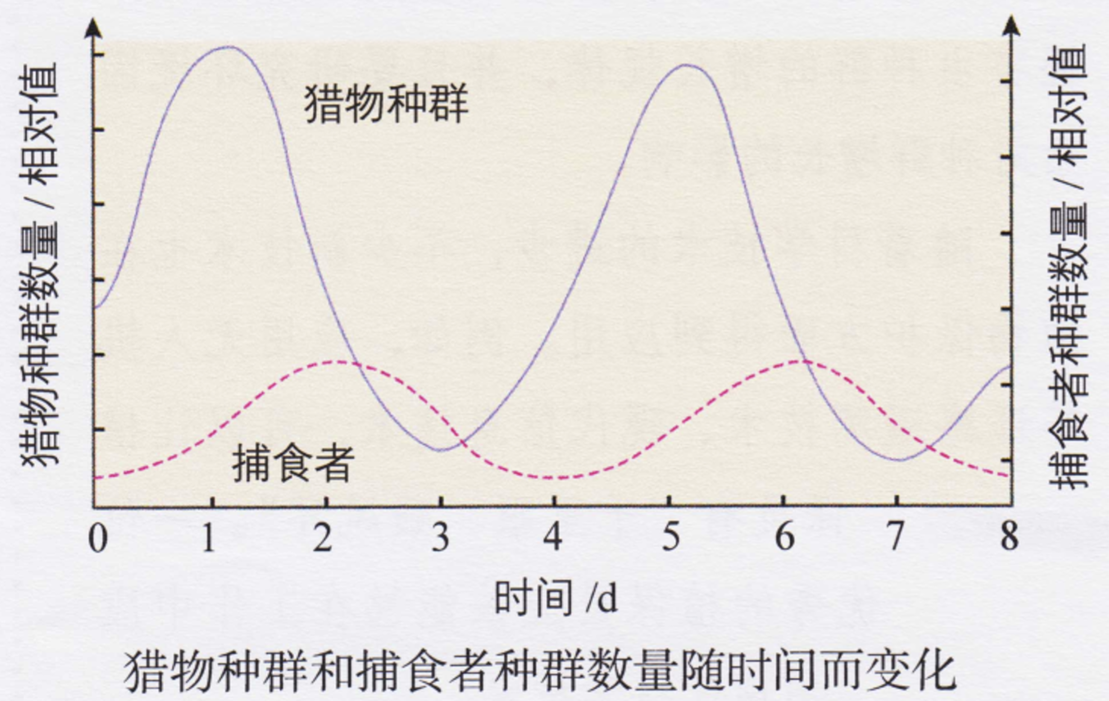
四、影响种群数量变化的因素
1、非生物因素：阳光、温度、水.....
2、生物因素:食物、天敌、竞争者......

Slide 28
五、群落的结构
1、概念：同一时间内聚集在一定区域中全部生物种群的集合
（区别不同群落的重要特征）
2、群落的物种组成
（1）丰富度：群落内物种数量
（2）调查方法：取样器取样法（土壤小动物）、样方法
统计方法：目测估计法、记名计算法
优势种：通常数量较多，竞争优势，对群落影响大

Slide 29
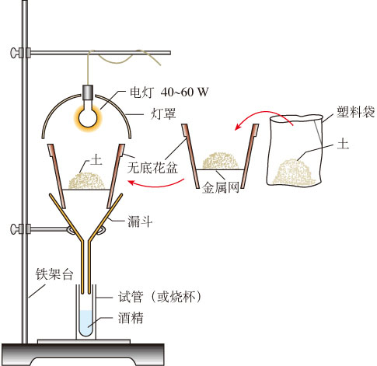
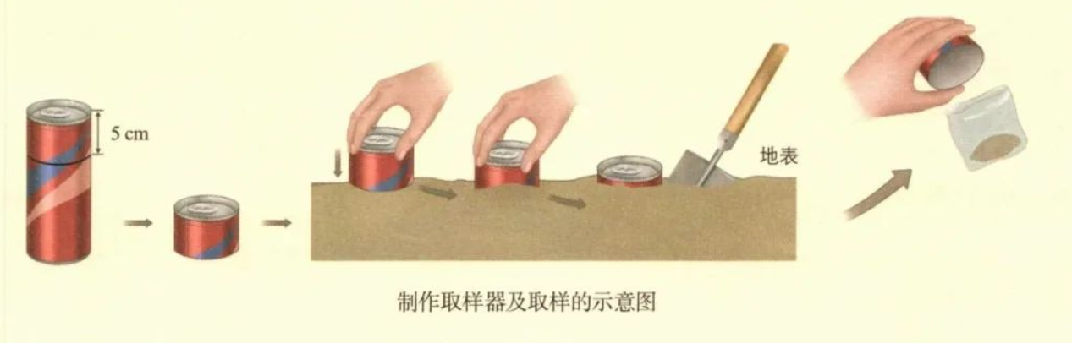
取样器取样法
诱虫器

Slide 30
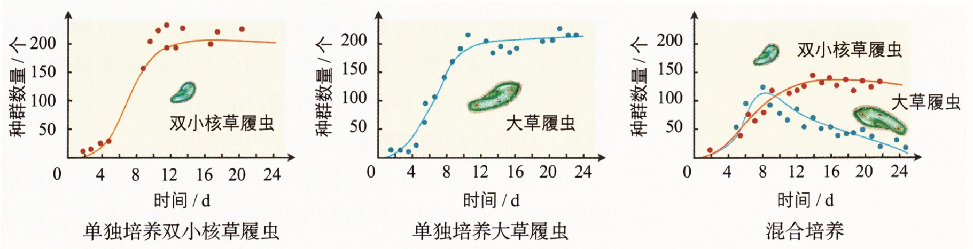
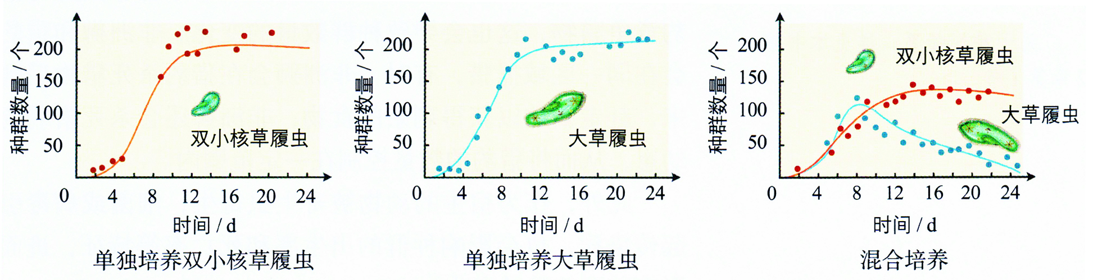
3、种间关系
（1）竞争

Slide 31
3、种间关系
（2）捕食
被捕食者
捕食者
(波动滞后，数量稍低)

Slide 32
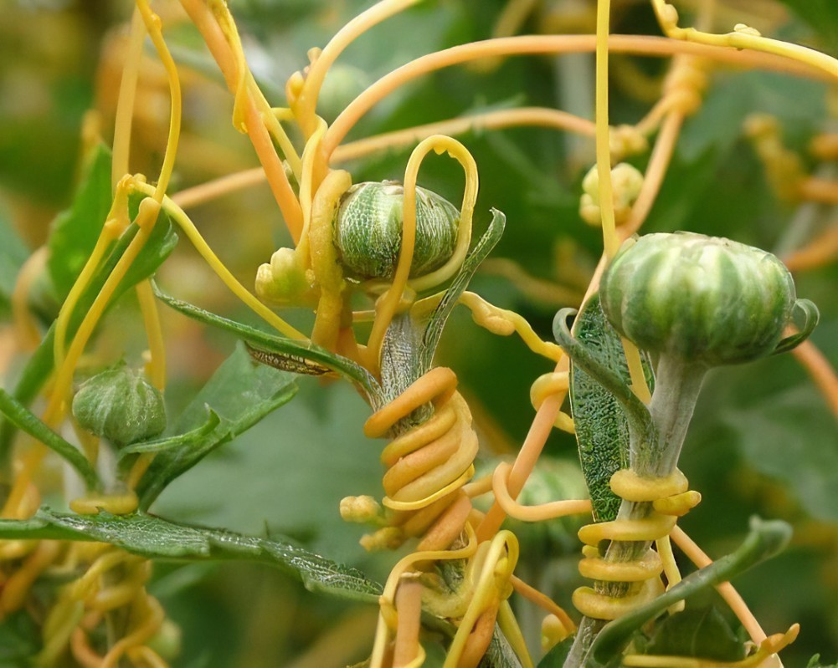
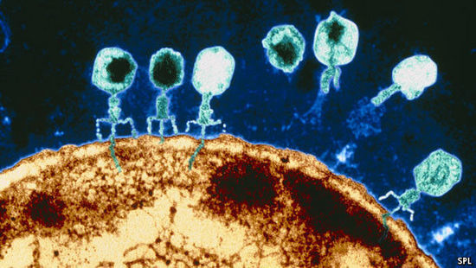
3、种间关系
（3）寄生
一种生物寄居于另一种生物的体内或体表，摄取寄主体内的养分以维持生活。
*寄生者受益，寄主不利

Slide 33
3、种间关系
（4）互利共生
两种生物生活在一起，相互依存，彼此有利。（两者分开以后双方的生活都要受到很大影响，甚至不能生活而死亡。）
*实例：根瘤菌&豆科植物，地衣（藻类&真菌）
生物数量
生物A
生物B
时间

Slide 34
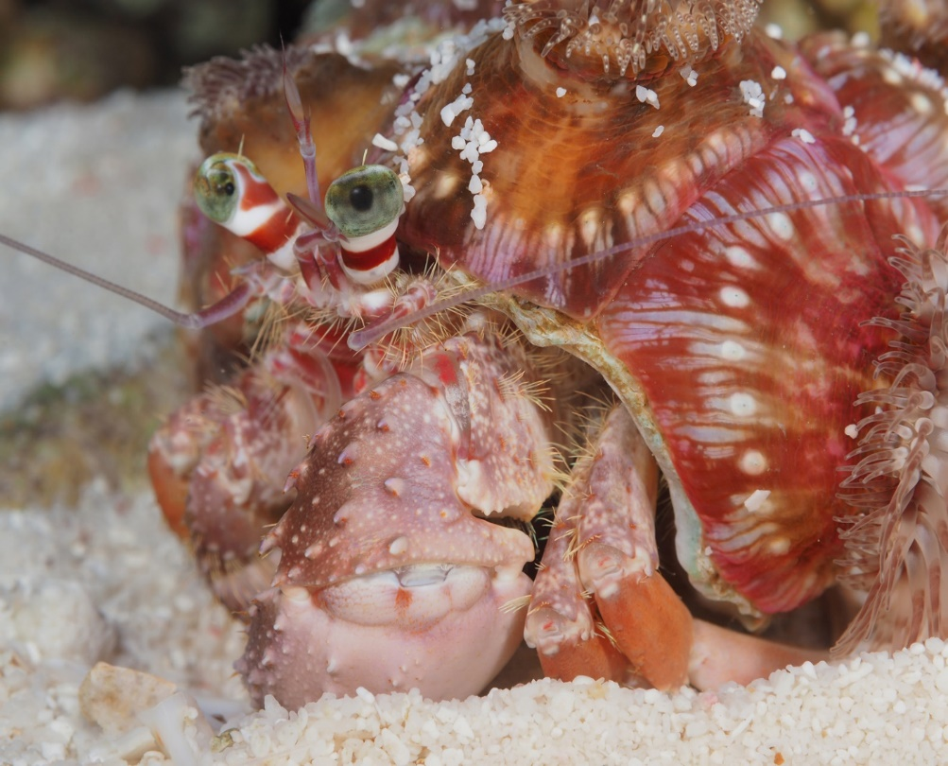
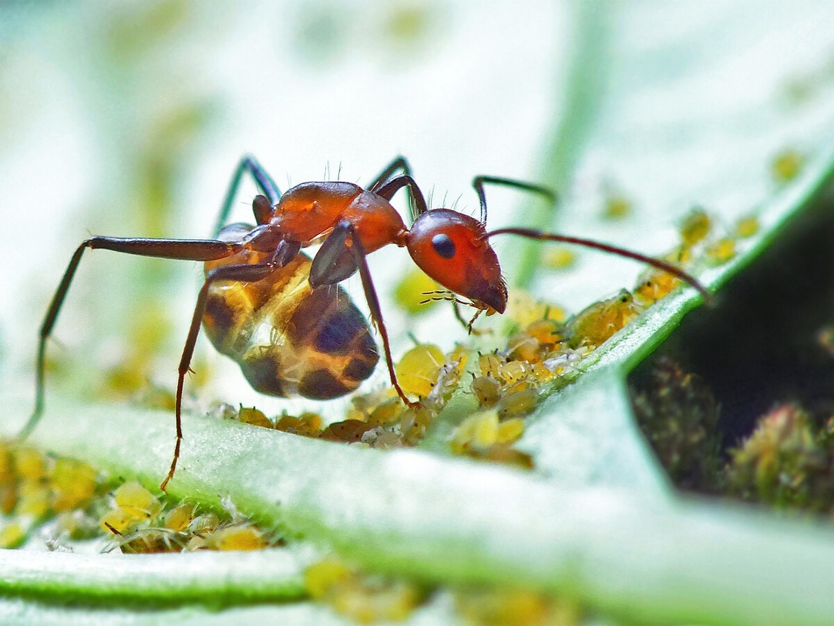
3、种间关系
（5）原始合作
两种生物生活在一起，相互受益，分开后各自也能独自生活。
*实例：海葵和寄居蟹；蚂蚁和蚜虫

Slide 35
4、群落的空间结构
（1）垂直结构：
①概念：群落中生物在垂直方向上的分层现象
②影响因素
陆生：光（植）、食物/习性（动物）
水生：溶解氧、温度、食物
③意义：提高资源利用率

Slide 36
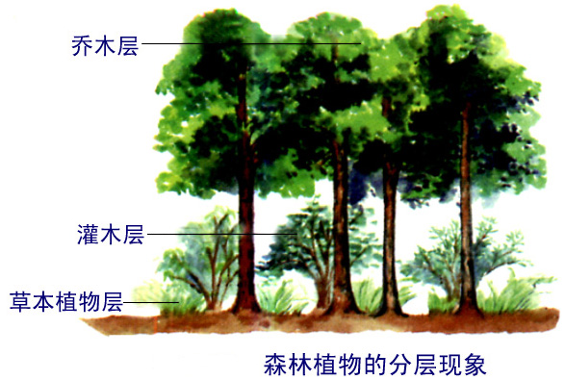

Slide 37
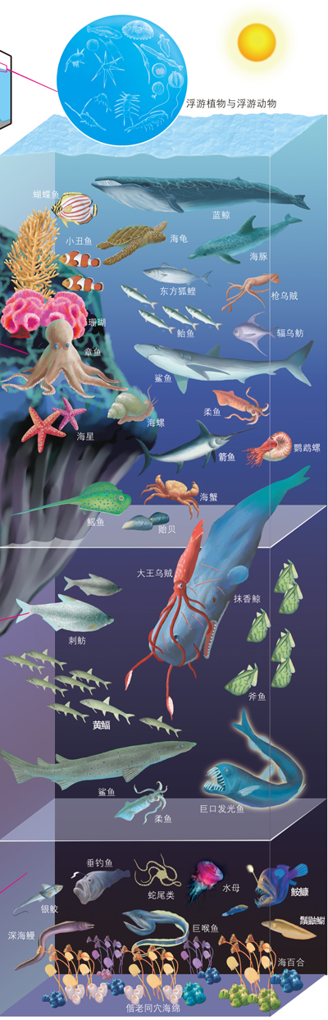
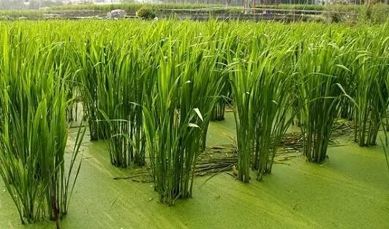


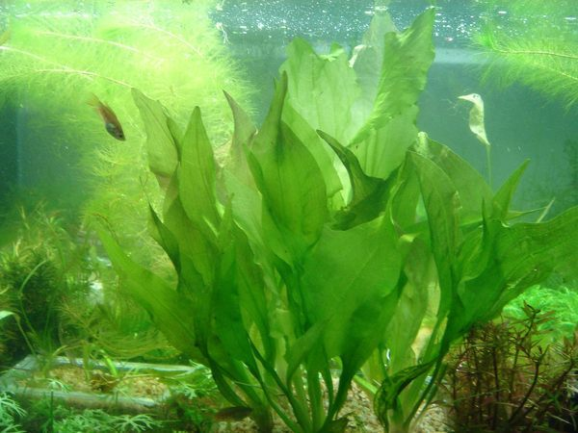
挺水层植物菰（茭白）
挺水层
浮水层
沉水层
浮水层植物凤眼莲
沉水层植物水车前

Slide 38
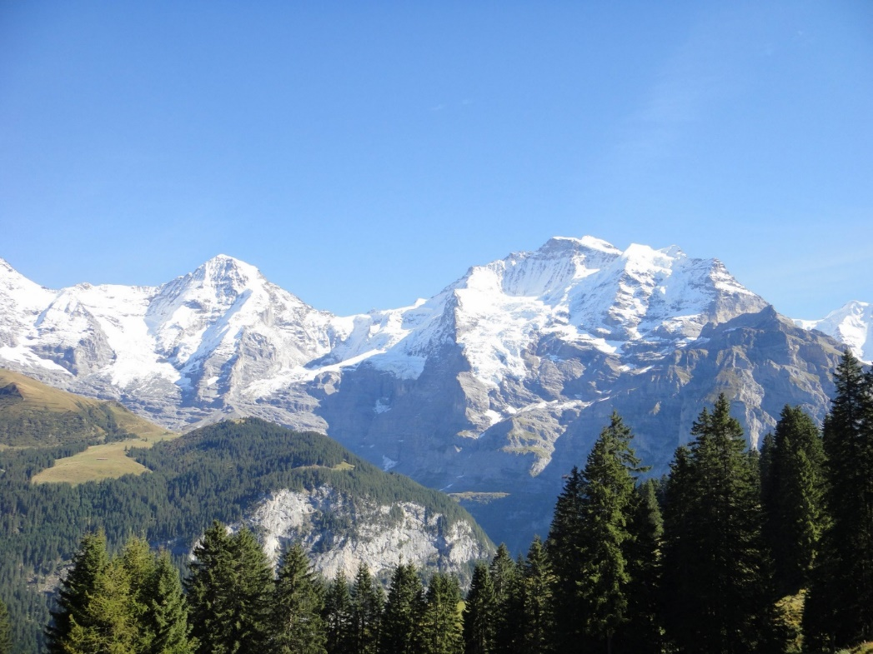
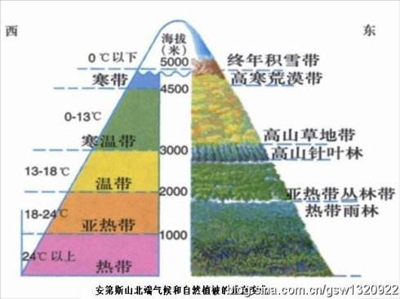

Slide 39
4、群落的空间结构
（2）水平结构
①概念：
群落中生物在水平方向上不同地段分布不同
②特点：镶嵌分布
③影响因素：
水源、地形、温度、湿度、人类活动

Slide 40
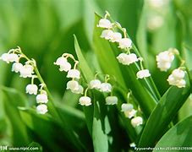
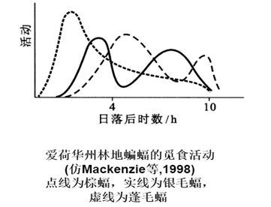
5、群落的季节性
群落的组成和外貌随时间发生有规律的变化
铃兰早春季节开花
3种蝙蝠的夜间觅食时段
群落的季节节律
群落的昼夜节律

Slide 41
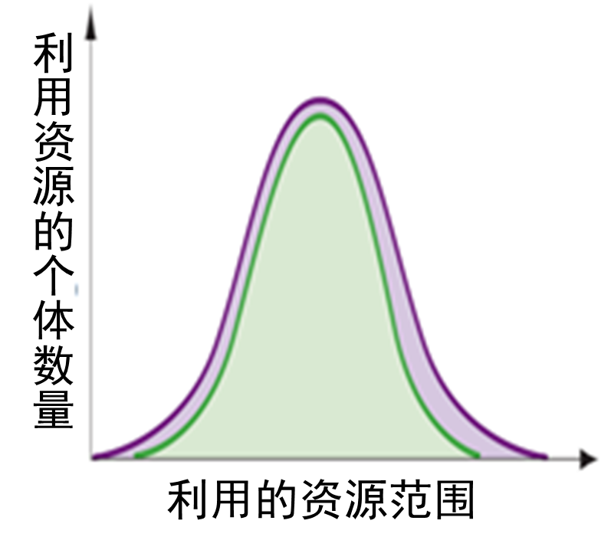
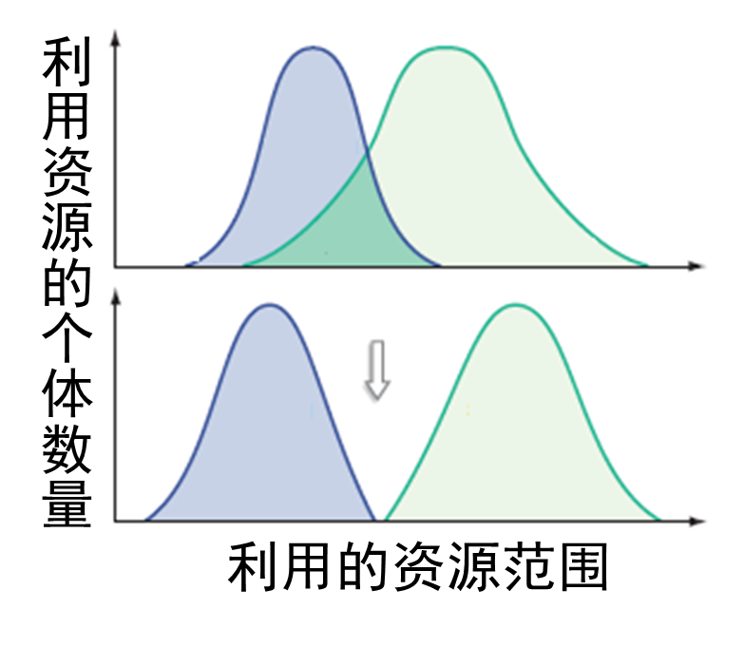
生态位
一个种群在其所处的群落中有其特定的地位和作用。包括它所处的空间位置、占用资源的情况，以及与其它物种的关系等，称为这个物种的生态位。
生态位重叠
生态位分化

Slide 42
六、群落类型
荒漠生物群落
陆地生物群落
草原生物群落
森林生物群落
自然生物群落
淡水生物群落
生物群落
水生生物群落
人工生物群落
海洋生物群落

Slide 43
六、群落类型
群落类型 | 分布 | 群落外貌 | 物种组成
荒漠生物群落 | 干旱区 | 沙砾裸露，植被极度稀疏。 | 物种少，群落结构非常简单。
草原生物群落 | 半干旱区 | 草本植物像地毯般铺向天边。 | 动植物种类较少，群落结构相对简单。
森林生物群落 | 湿润区 | 树木繁茂，树冠遮天蔽日。 | 群落结构非常复杂且相对稳定。
不同群落中的生物具有与该群落环境相适应的形态结构、生理特征和分布特点。

Slide 44
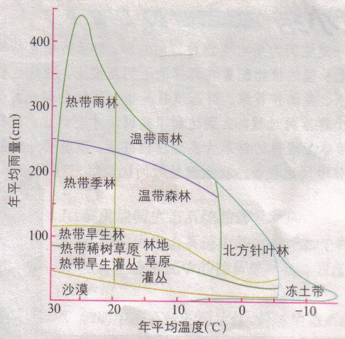
六、群落类型
世界陆地主要群落类型与温度和降水量的关系

Slide 45
七、群落演替
1、演替类型
（1）初生演替
①概念：在一个从来没有被植物覆盖的地面，或者是原来存在过植被、但被彻底消灭了的地方发生的演替
②实例：沙丘、火山岩、冰川泥
③过程：裸岩→地衣→苔藓→草本→灌木→乔木

Slide 46
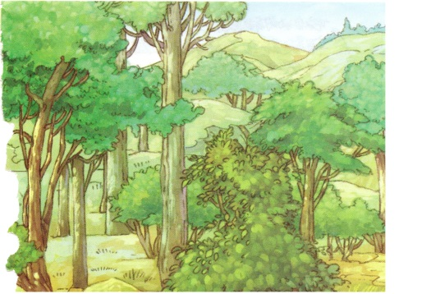
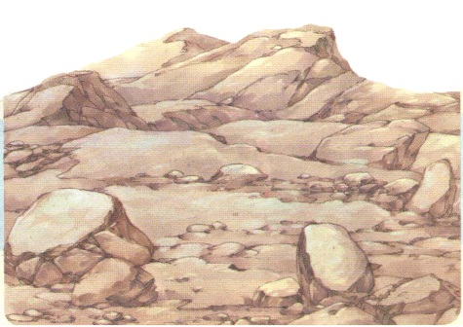
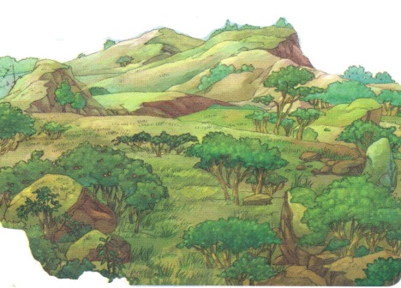
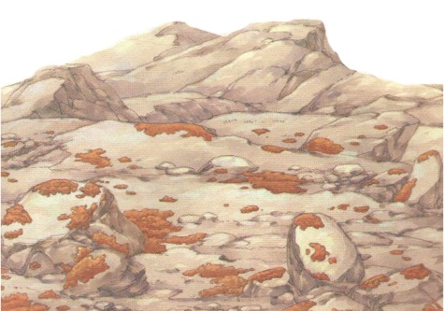
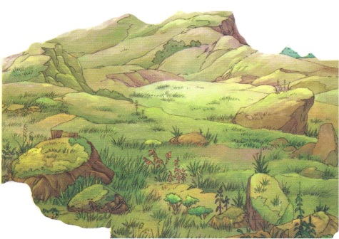
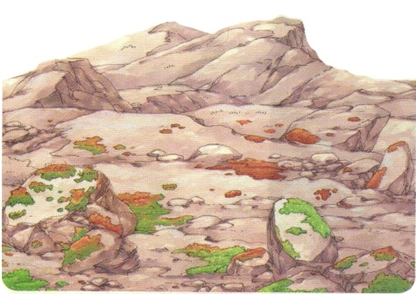
七、群落演替
乔木阶段
裸岩阶段
灌木阶段
地衣阶段
草本植物阶段
苔藓阶段

Slide 47


地衣
苔藓

Slide 48
七、群落演替
1、演替类型
（2）次生演替
①概念：在原有植被虽已不存在，但原有土壤条件基本保留，甚至还保留了植物的种子或其他繁殖体的地方发生的演替
②实例：火灾过后的草原、过量砍伐的森林、弃耕的农田
③过程：弃耕地→草本→灌木→乔木

Slide 49
2、演替区别
区别 | 初生演替 | 次生演替
起点 | 裸岩，无土壤 | 有土壤和地下繁殖体
经历时间 | 漫长 | 短
发展趋势 | 形成群落 | 恢复为原来群落
3、演替结果
（1）总生产量增加，有机物总量增加
（2）生物种类越来越多

